Slide 1
Урок математики

Slide 2
Считай от 1 до 12.
1 3 4 6 11
8 9 2 7
10 5 12

Slide 3
Покажите недостающее число
12 12 12
7 ? 6 ? 8 ?

Slide 4
Решите задачу.
В 4 часа дня Коля приступил к выполнению домашнего задания. Он затратил на это 2 часа.
Во сколько часов Коля закончил учить уроки?

Slide 5
Решите примеры на время
9+3=12 16 – 4 = 12 9+3 =12
11+1=12 20 – 8 = 12 8+4=12

Slide 6
Тема урока
Час. Минута. Определение времени по часам.

Slide 7
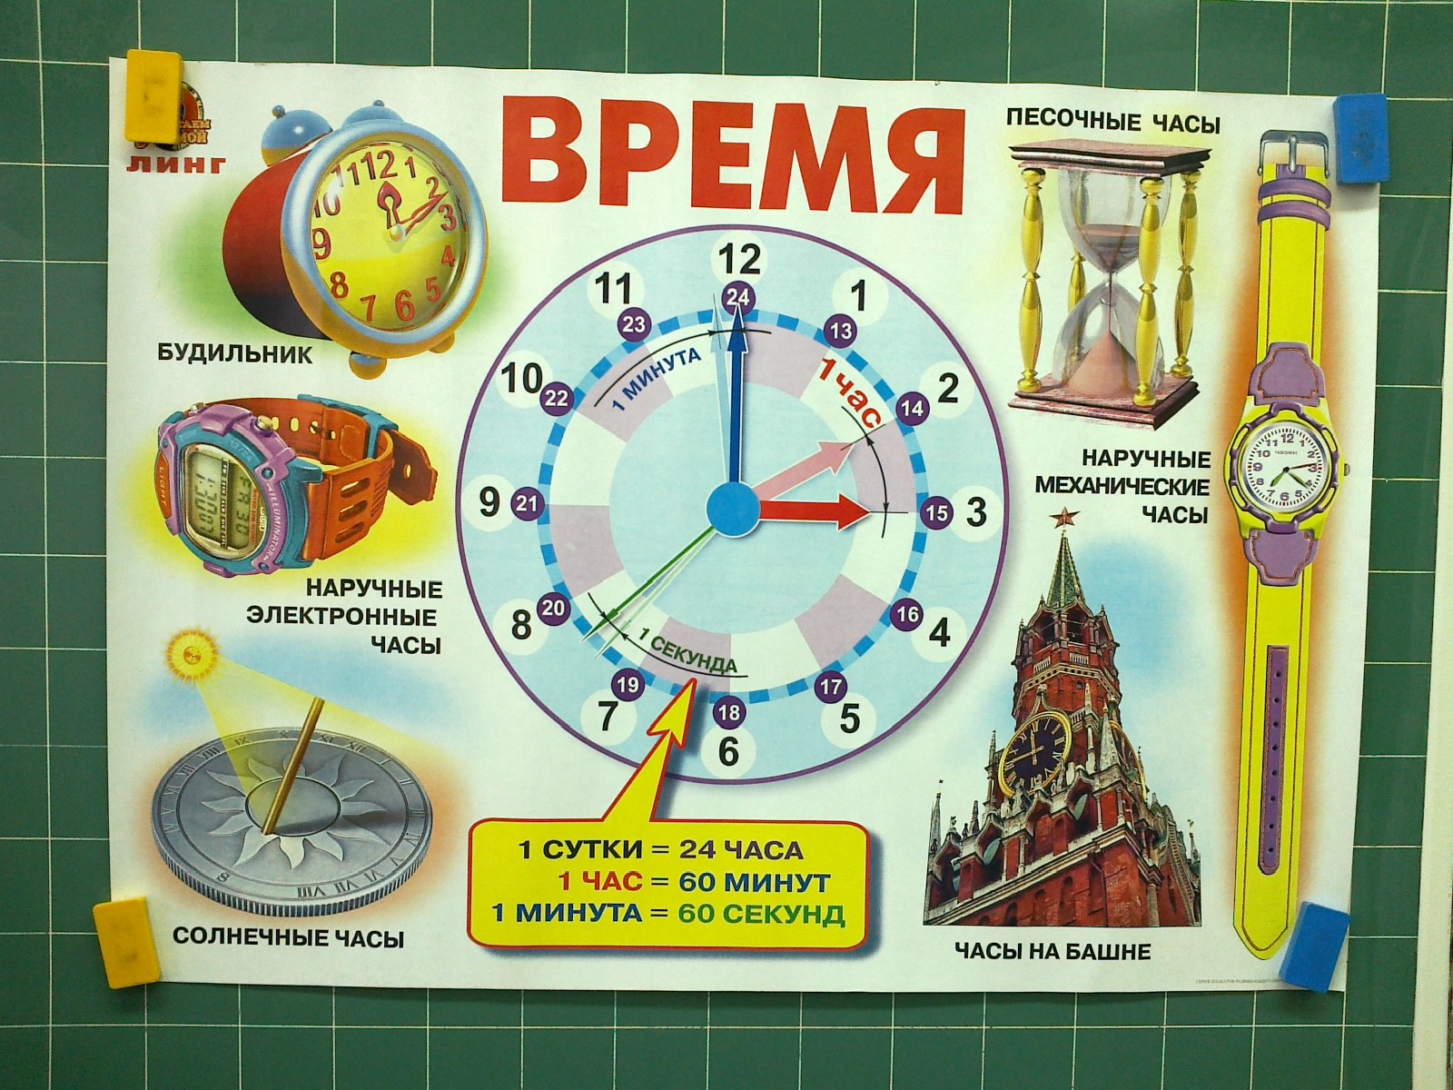

Slide 8
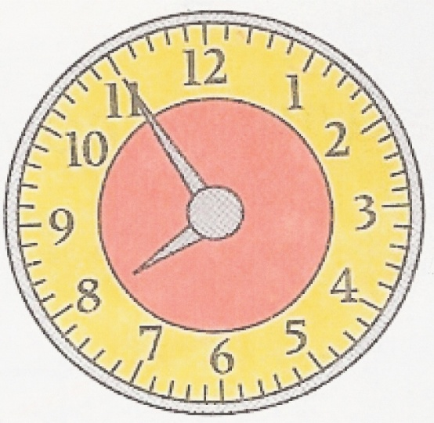
Стрелка на часах двигается от одного числа до другого.
Минутная стрелка двигается от одной маленькой чёрточки до другой маленькой черточки.

Slide 9
Вывод:
1 час = 60 минут

Slide 10
- Вспомните тему урока.
- Чему учились на уроке?
Домашнее задание:
с.160, №45 (а).

